Slide 1
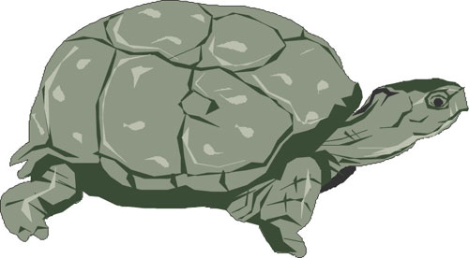
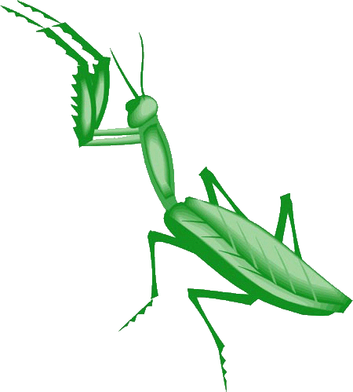
Животные долгожители
www.zooclub.ru
Notes:
http://zooclub.ru/zanim/2.shtml

Slide 2
Продолжительность жизни животных такая же характерная особенность вида, как рисунок на крыльях у бабочек, форма клюва у птицы или количество и строение зубов у зверей. Одни животные - долгожители, другие появляются на свет ненадолго. Золотистые хомячки, белые и домовые мыши, полевки и землеройки относятся к быстро стареющим животным. Они живут всего полтора-два года. Лишь очень немногие представители этих видов иногда доживают в неволе до глубокой старости, возраста 3-4 лет.
Notes:
http://zooclub.ru/zanim/2.shtml

Slide 3
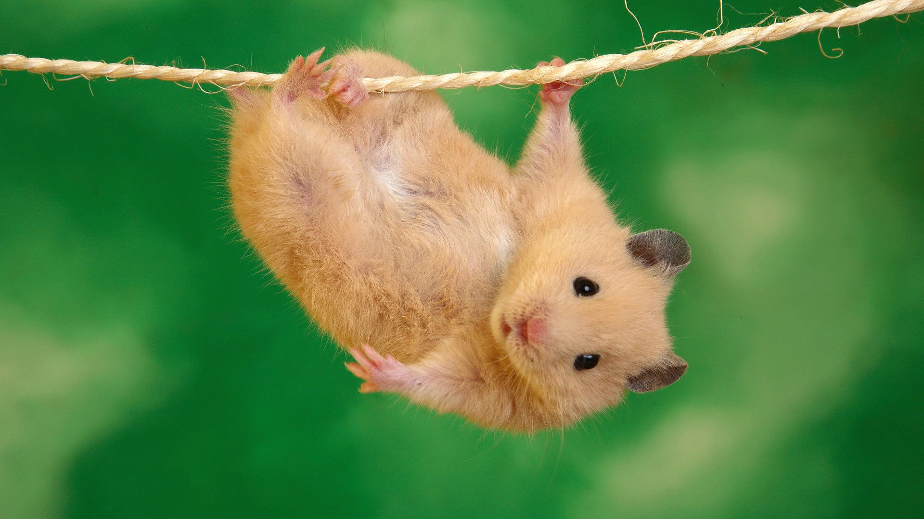
Notes:
http://zooclub.ru/zanim/2.shtml

Slide 4
Что же это за процесс старения и почему он вообще происходит? Удивительное дело, стареет все живое на земле, но, к сожалению, никому еще не удалось проникнуть в его тайну.
Многие ученые считают, что причиной старения является накопление в организме вредных для него веществ.
Тело любого животного или человека постоянно обновляется и перестраивается. Одни клетки отмирают, их приходится разбирать по кирпичикам, а на этом месте создавать новые. Откуда организм получает строительные материалы? Во-первых, они поступают с пищей, во-вторых, повторно используется материал, полученный от демонтированных клеток.
Notes:
http://zooclub.ru/zanim/2.shtml

Slide 5
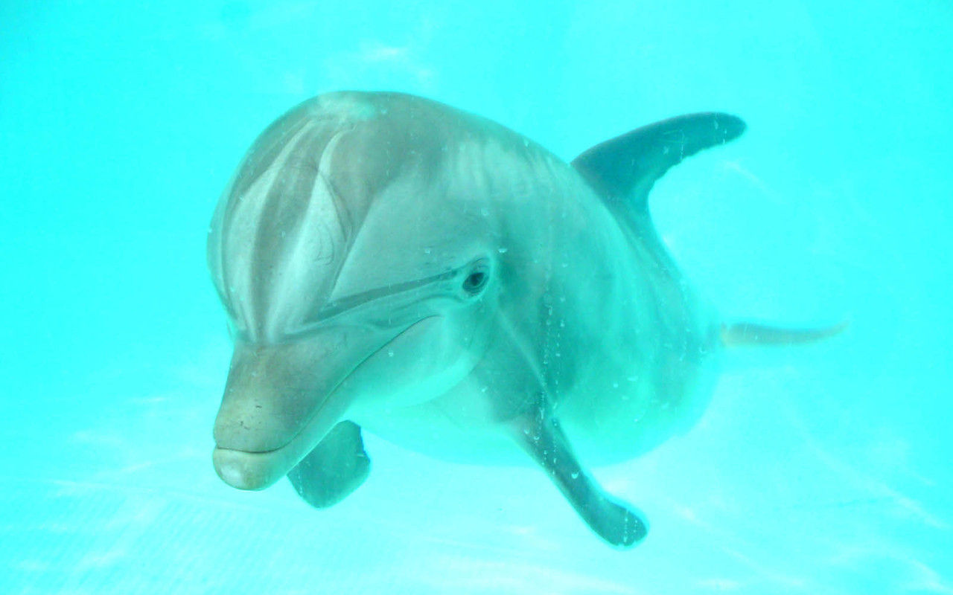
Notes:
http://zooclub.ru/zanim/2.shtml

Slide 6
Чтобы строить было удобно, кирпичики должны быть достаточно мелкими. В результате возникают радикалы (обломки молекул), которые могут самостоятельно существовать только короткое мгновение. Он и немедленно вступают в связь с какой-нибудь молекулой или другим радикалом. Но время от времени случаются ошибки, радикалы соединяются ни с тем, с чем надо, портятся хорошие молекулы или, еще хуже, возникают вредные вещества. Вот эти-то радикалы, появляющиеся в организме, постепенно влияют на него изнутри, вызывая его старение.
Notes:
http://zooclub.ru/zanim/2.shtml

Slide 7
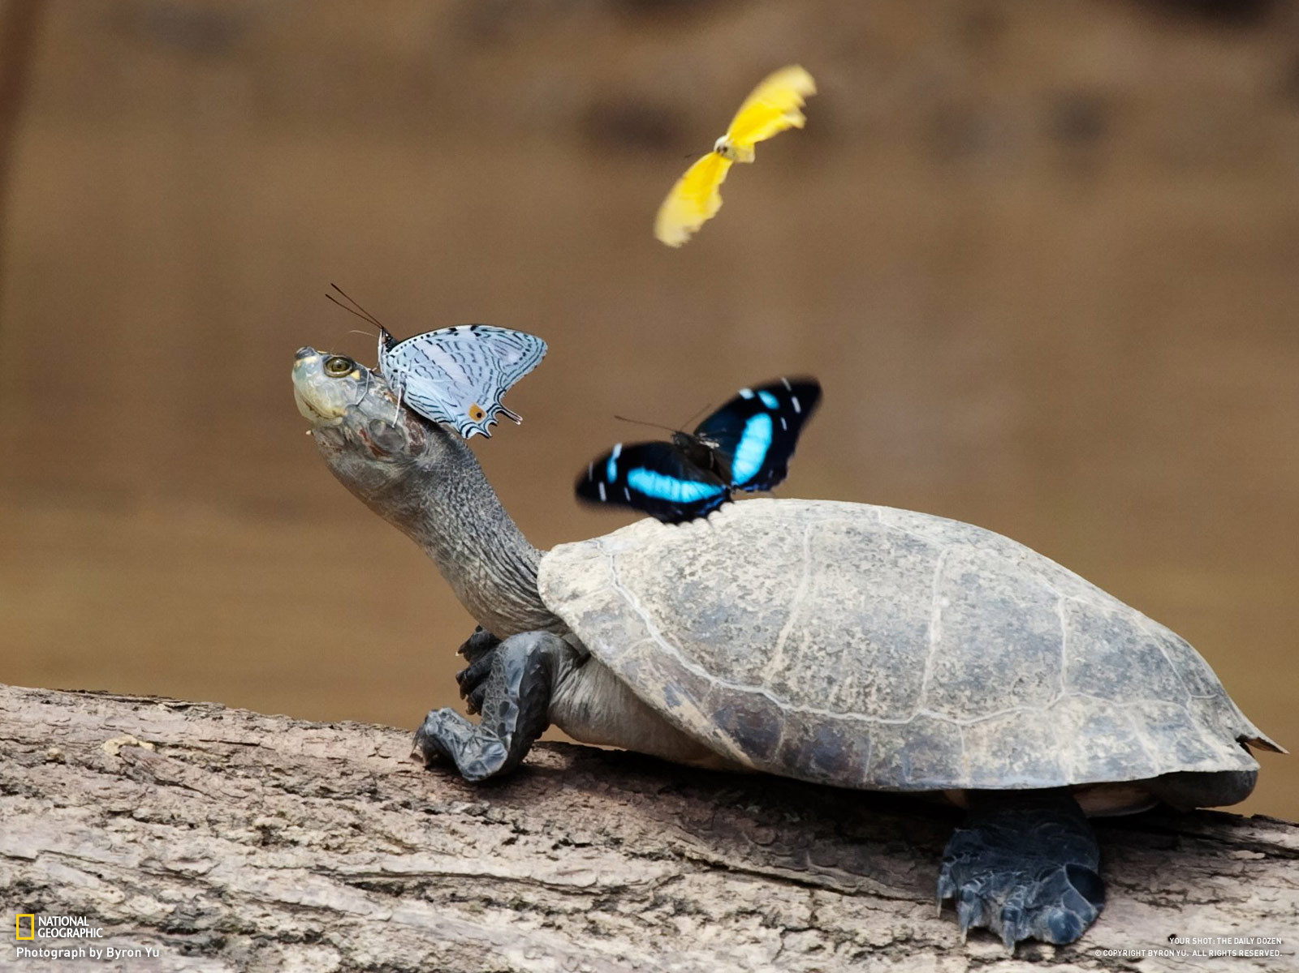
Notes:
http://zooclub.ru/zanim/2.shtml

Slide 8
Изменения происходят и по другим причинам. В ядре каждой клетки любого органа тела находится программа, в которой до мельчайших подробностей расписано все, что должна делать клетка. Когда пришедшие в негодность клетки и ткани обновляются, для новых клеток приходится переписывать программу. И как бы тщательно ни работали "писцы", полностью избежать ошибок не удается. С годами в организме накапливается все больше и больше клеток, в программе которых допущены ошибки. Такие клетки плохо работают, наносят существенный вред организму.
Notes:
http://zooclub.ru/zanim/2.shtml

Slide 9
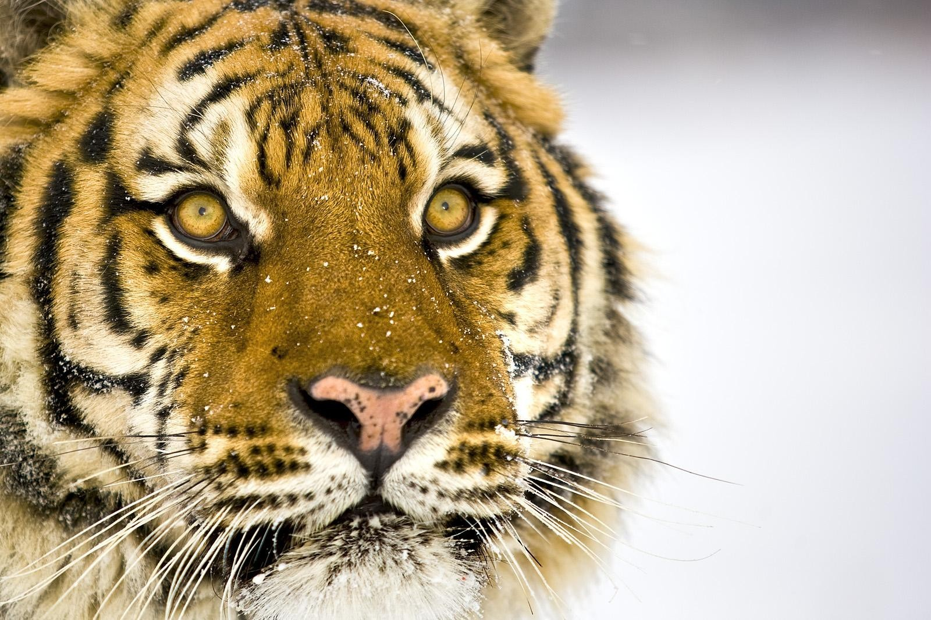
Notes:
http://zooclub.ru/zanim/2.shtml

Slide 10
Еще одно наблюдение заставляет подозревать, что процесс старения заключается в другом. Почему-то клетки различных органов и тканей имеют разную продолжительность жизни. Белые клетки крови - лимфоциты - живут всего 10 - 12 часов, клетки кожного эпидермиса - 7 дней, красные кровяные тельца - эритроциты - 4 месяца, а подавляющее большинство нервных клеток доживает с нами до глубокой старости.
Notes:
http://zooclub.ru/zanim/2.shtml

Slide 11
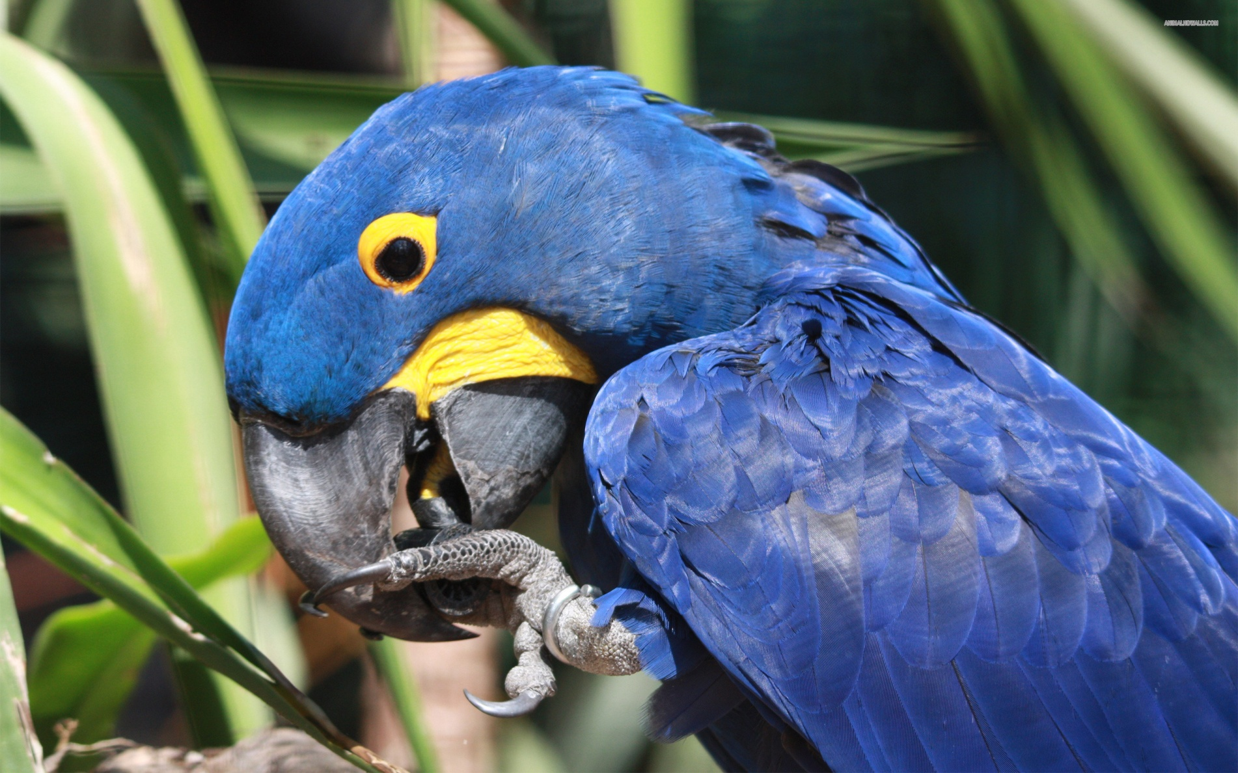
Notes:
http://zooclub.ru/zanim/2.shtml

Slide 12
Возраст многих животных узнать очень трудно. Другое дело рыбы. По годичным кольцам роста на чешуе и лучах плавников легко установить, сколько им лет. Поимка 70-летнего осетра, 100-летней щуки или акулы не является уникальным явлением. Врем от времени подобные долгожители попадают к нам в руки, В 1230 году, через 40 лет после смерти германского императора Фридриха Барбароссы, выпустили в озеро его придворную щуку. В 1497 году ее случайно выловили рыбаки. В это время щуке перевалило за 300 лет и весила она 140 килограммов. Среди крупных рыб особенно много долгожителей, но даже маленькие золотые рыбки и те в аквариумах доживают до 30 - 40 лет.
Notes:
http://zooclub.ru/zanim/2.shtml

Slide 13
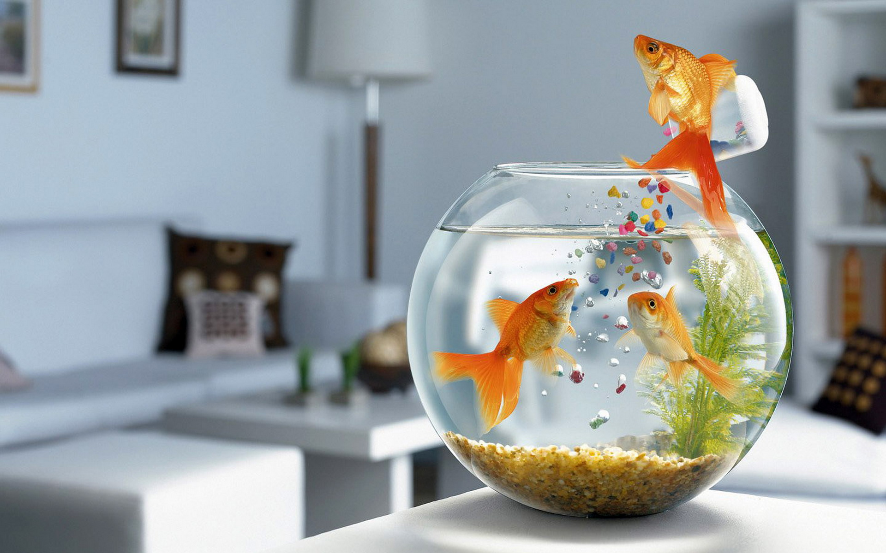
Notes:
http://zooclub.ru/zanim/2.shtml

Slide 14
Практически всю жизнь растут рептилии: некоторые змеи, крокодилы и черепахи, особенно морские. Небольшие китайские аллигаторы доживают до 50 лет, а крупные, такие, как нильский крокодил или гангский гавиал, магер и гребнистый крокодил, достигают возраста 80 - 100 лет и больше. О черепахах и говорить нечего. Они прирожденные долгожители. Среди них почтенные патриархи в возрасте 130 - 150 лет встречаются особенно часто.
Notes:
http://zooclub.ru/zanim/2.shtml

Slide 15
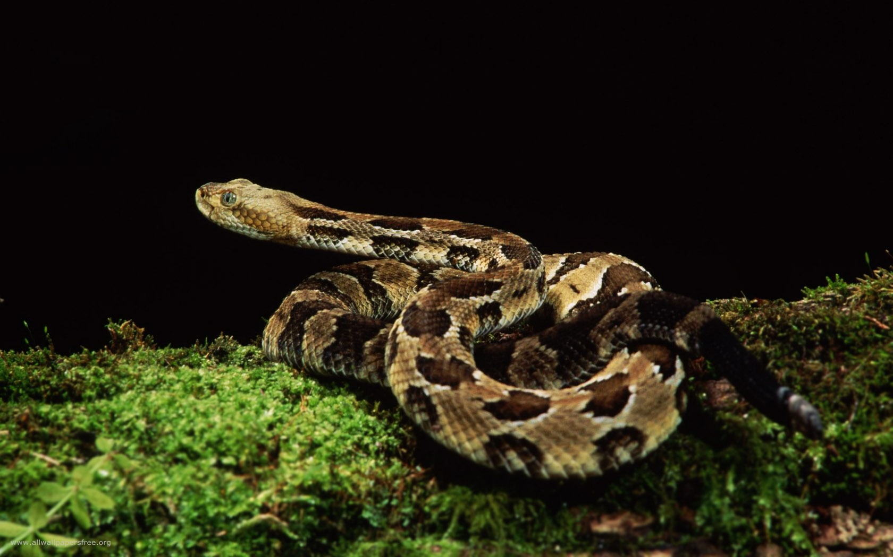
Notes:
http://zooclub.ru/zanim/2.shtml

Slide 16
Долго живут многие примитивные существа. Некоторые моллюски тоже растут всю жизнь, и поэтому среди них немало долгожителей. Век двустворчатого моллюска модиолы обыкновенной, живущей на каменистых участках дна Баренцева моря, до 65 лет, но это не предел. Рекордсменами являются обыкновенные жемчужницы, обитающие в наших северных реках. Эти хозяева небольших, размером до 12 сантиметров, двустворчатых раковин даже в естественных условиях частенько преодолевают столетний рубеж.
Notes:
http://zooclub.ru/zanim/2.shtml

Slide 17
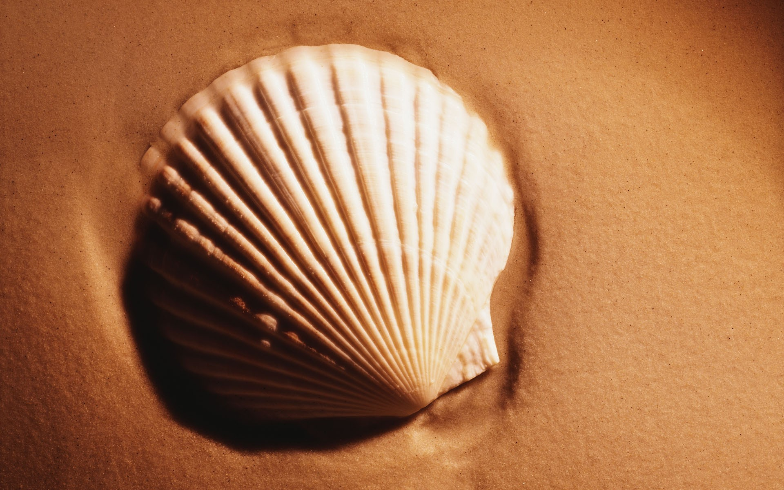
Notes:
http://zooclub.ru/zanim/2.shtml

Slide 18
Встречаются долгожители и среди самых низших животных. Некоторые актинии доживают до 80 - 90 лет. Ученые объясняют такую долговечность их способностью к замене или "реставрации" поврежденных участков тела.
Лучше всего особенности старения изучены у млекопитающих. Для этих животных характерна следующая закономерность: чем больше размер тела, тем дольше они живут, от полутора лет для маленькой, весом 8 - 16 граммов, водяной бурозубки, до 70 лет для 2 - 3-тонного слона. Эта закономерность прослеживается столь определенно, что, зная средний вес животного, можно достаточно точно предсказать максимальную продолжительность их жизни. Впрочем, из этого правила много исключений.
Notes:
http://zooclub.ru/zanim/2.shtml

Slide 19
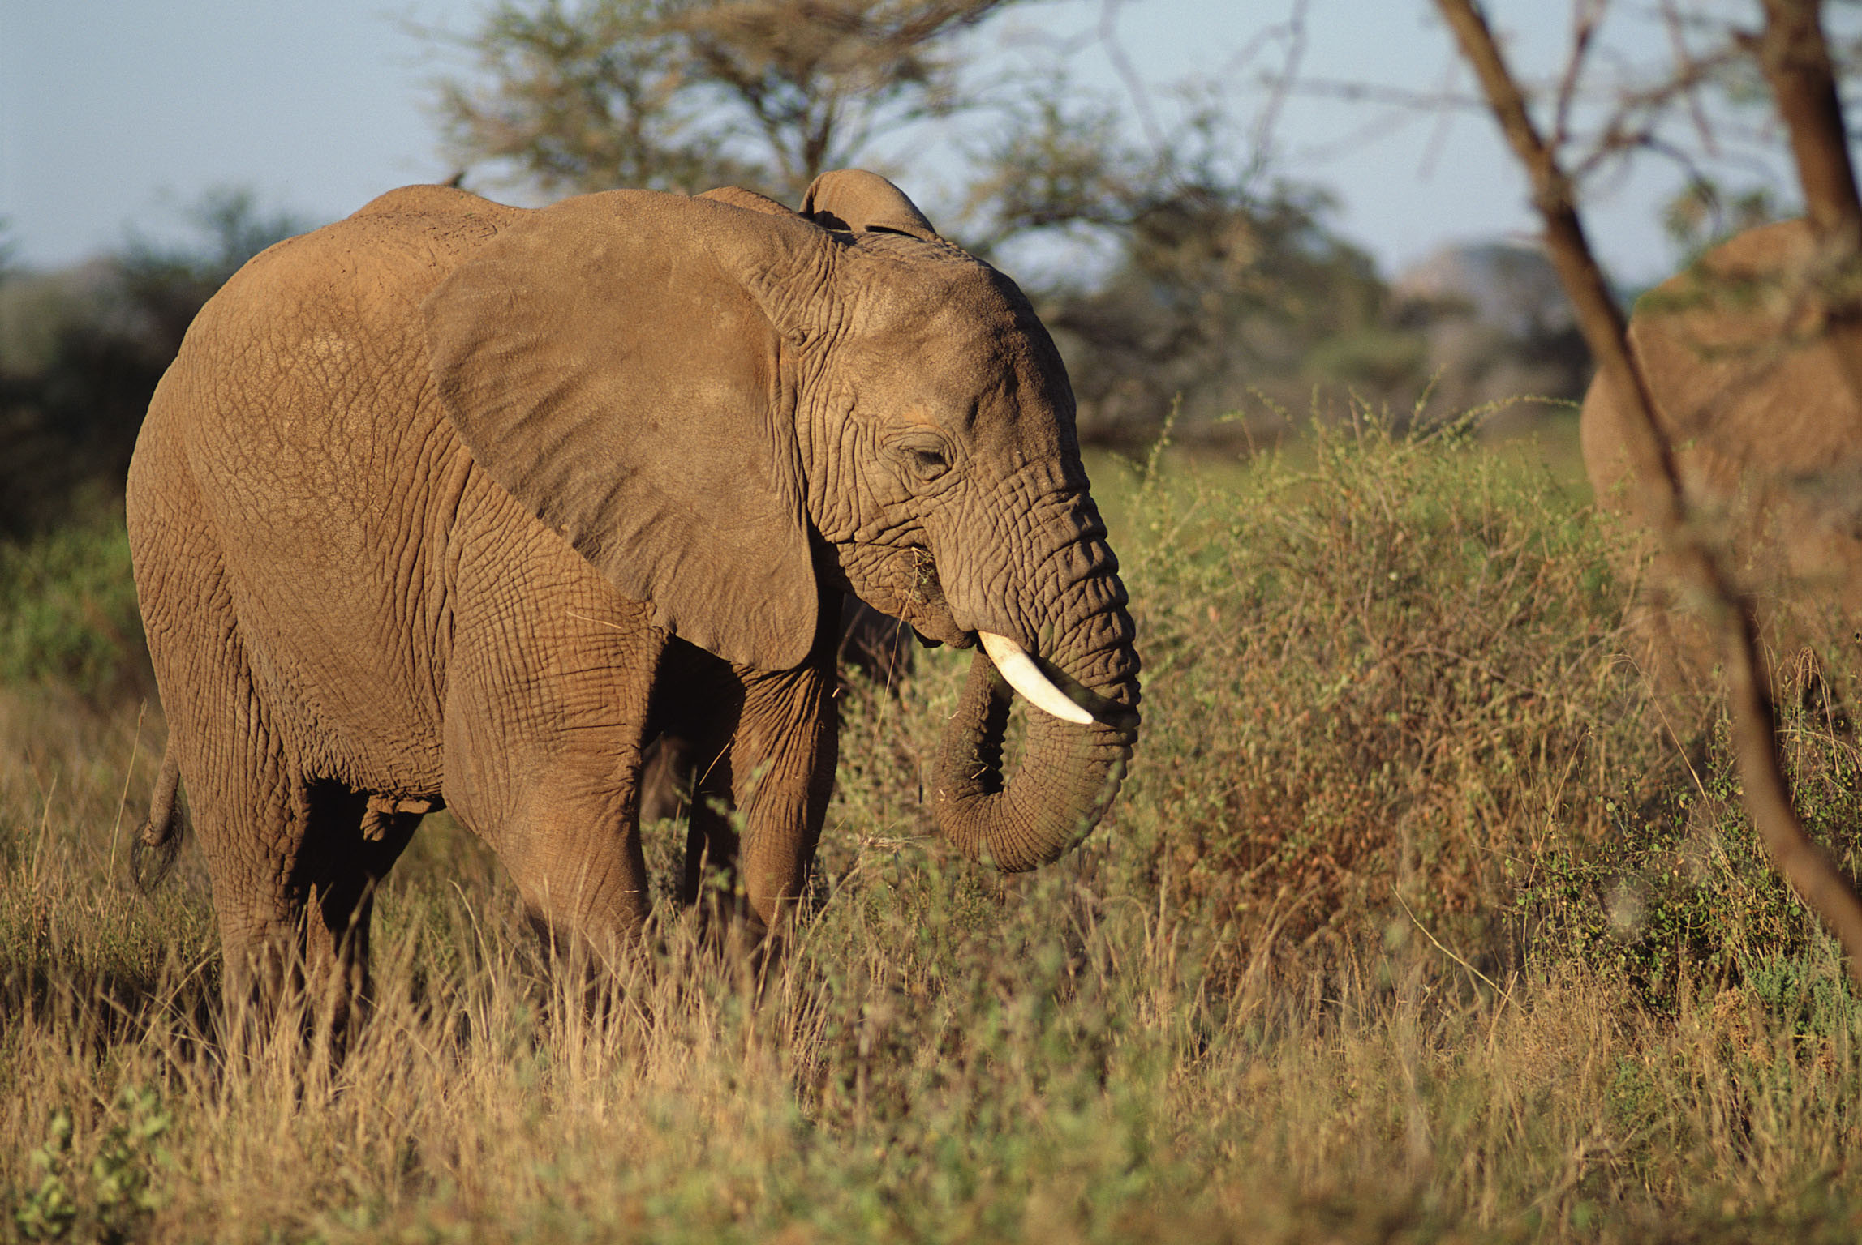
Notes:
http://zooclub.ru/zanim/2.shtml

Slide 20
Человек и человекообразные обезьяны в соответствии с размерами своего тела должны бы жить не более 30 лет. Между тем и гориллы, и шимпанзе, и орангутаны живут 40 - 50 лет. Здесь вступает в действие другая закономерность; при одинаковом весе тела дольше живут те животные, у которых крупнее головной мозг. Понять причину более медленного старения таких существ нетрудно. Для животных большой мозг как бы знак высокого качества.
Notes:
http://zooclub.ru/zanim/2.shtml

Slide 21
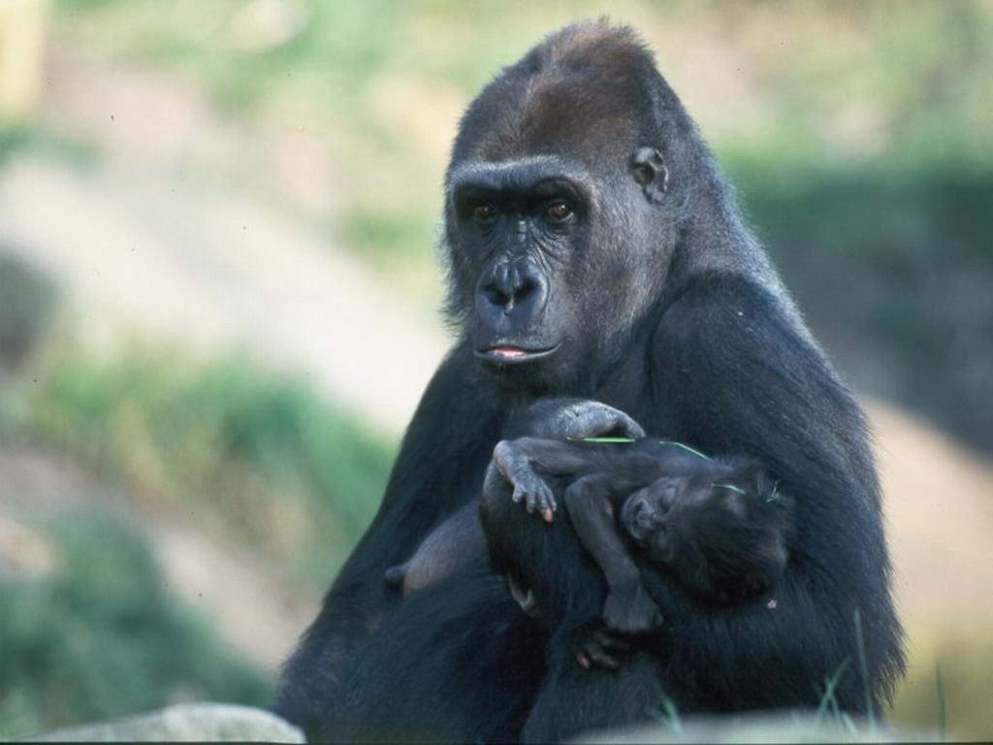
Notes:
http://zooclub.ru/zanim/2.shtml

Slide 22
Другим отклонением от строгого соответствия между размером тела и продолжительностью жизни являются мелкие грызуны. В соответствии с весом их тела он и должны были бы жить значительно дольше. Ученые объясняют их недолговечность очень интенсивным обменом веществ. У них все процессы в организме протекают ускоренно. Такое впечатление, что внутренние часы грызунов сильно спешат.
Notes:
http://zooclub.ru/zanim/2.shtml

Slide 23
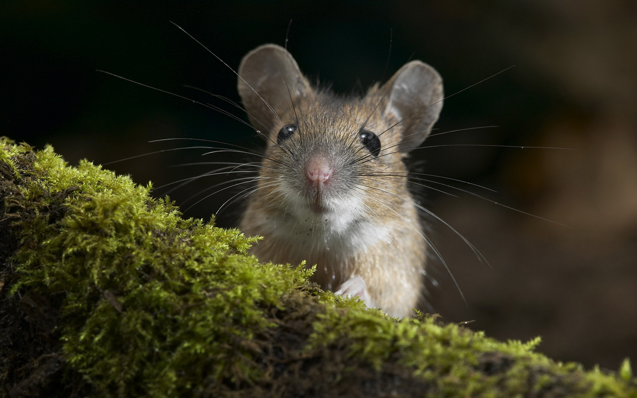
Notes:
http://zooclub.ru/zanim/2.shtml

Slide 24
Еще одним исключением являются летучие мыши. При одинаковом размере тела с обычными мышами летучие живут значительно дольше, вместо 3 - 4 - 20 - 25 лет! Этот феномен тоже нетрудно объяснить. У нас на севере летучие мыши бодрствуют всего около 4 месяцев, а остальные 8 спят, впадая в оцепенение. Это состояние ученые называют анабиозом. Во время анабиоза у летучих мышей падает чуть ли не до нуля градусов температура тела, сильно замедляется дыхание и все другие жизненные процессы. Выходит, что из 20 лет летучие мыши полноценно живут около 6 лет, а остальные 14 их организм находится на консервации. Таким образом, продолжительность активной жизни летучих мышей и грызунов примерно одинакова.
Notes:
http://zooclub.ru/zanim/2.shtml

Slide 25
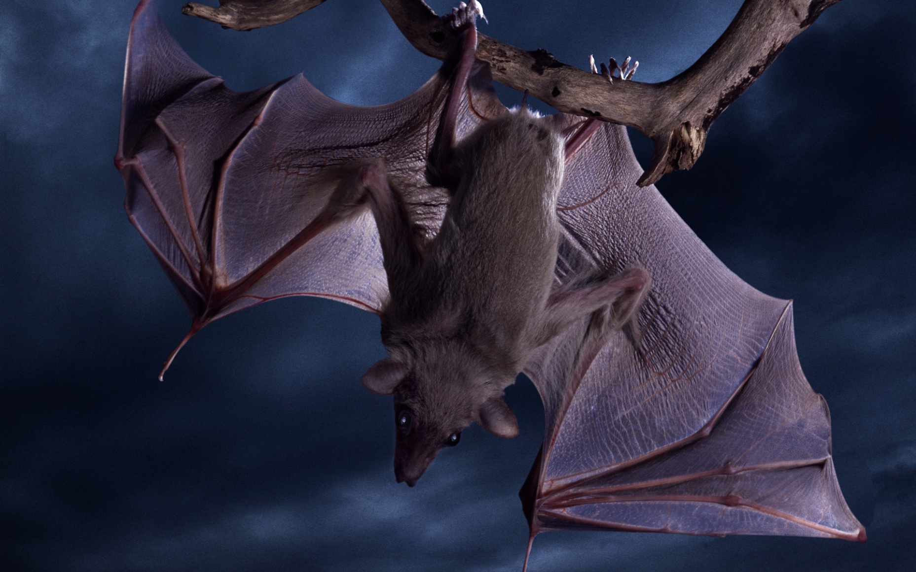
Notes:
http://zooclub.ru/zanim/2.shtml

Slide 26
У птиц, рептилий и амфибий нет такого строгого соответствия между размерами тела и продолжительностью жизни.
Итак, максимальная продолжительность жизни относится к наиболее характерным признакам вида. Почему же тогда одни представители вида живут положенный срок, а другие старятся значительно раньше? Почему, например, одни черные крысы доживают до своего предельного возраста 4 лет и 8 месяцев, а другие уже в 3 года выглядят дряхлыми и едва волочат ноги?
Notes:
http://zooclub.ru/zanim/2.shtml

Slide 27
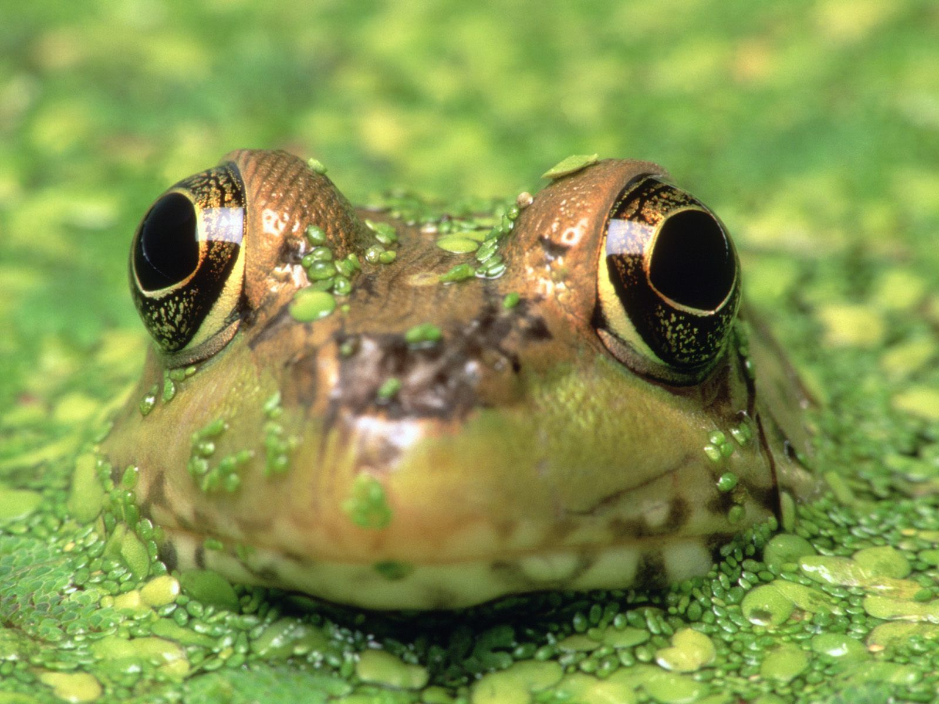
Notes:
http://zooclub.ru/zanim/2.shtml

Slide 28
У многих животных самки почему-то живут дольше самцов. Животные, не имеющие постоянной температуры тела, в более прохладном климате живут дольше, чем в жарком. Имеет серьезное значение даже небольшая разница температур. Усоногие рачки - морские желуди, прикрепляющие свои раковины на скалах у побережья Англии, живут всего 5 - 6 лет, а век их кровных братьев из восточных районов Баренцева моря во много раз длиннее - целых 40 лет!
Notes:
http://zooclub.ru/zanim/2.shtml

Slide 29
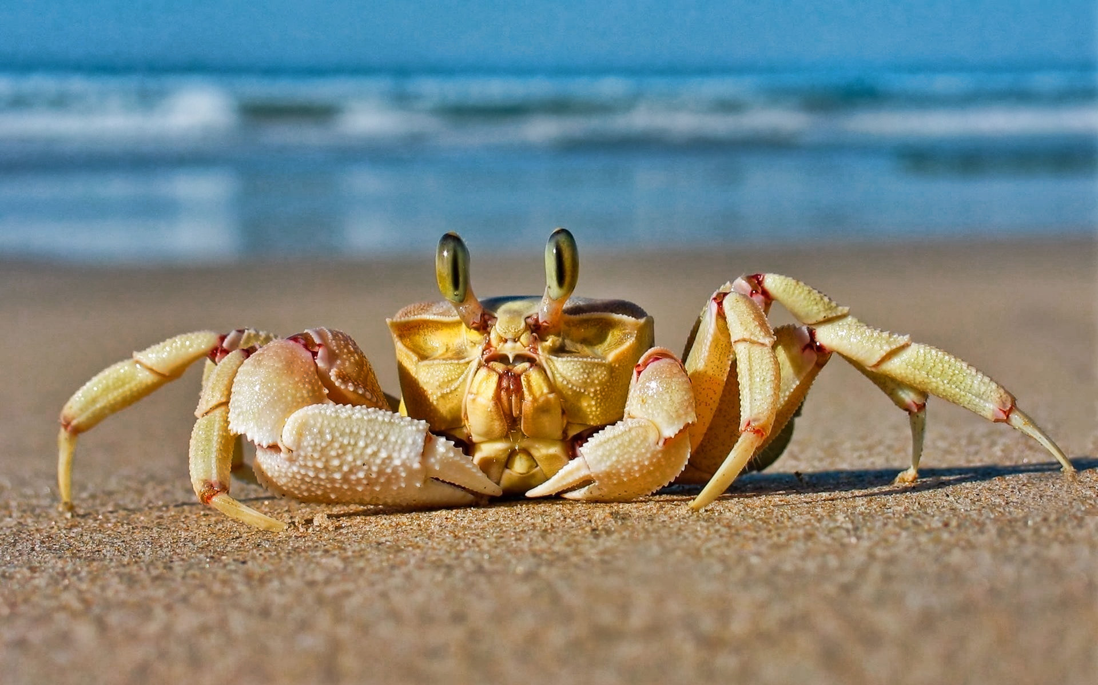
Notes:
http://zooclub.ru/zanim/2.shtml

Slide 30
На первый взгляд может показаться, что для животных выгодно жить как можно дольше. На самом деле это далеко не так. Среди современных, а также и древних, в большинстве своем уже вымерших животных всегда процветали мелкие виды с очень коротким жизненным циклом. У млекопитающих такими являются грызуны, а среди птиц - воробьиные. Именно они относятся к числу животных с наиболее коротким жизненным циклом.
У многих животных продолжительность жизни невелика, но в природе и они крайне редко доживают до предельного возраста.
Notes:
http://zooclub.ru/zanim/2.shtml

Slide 31
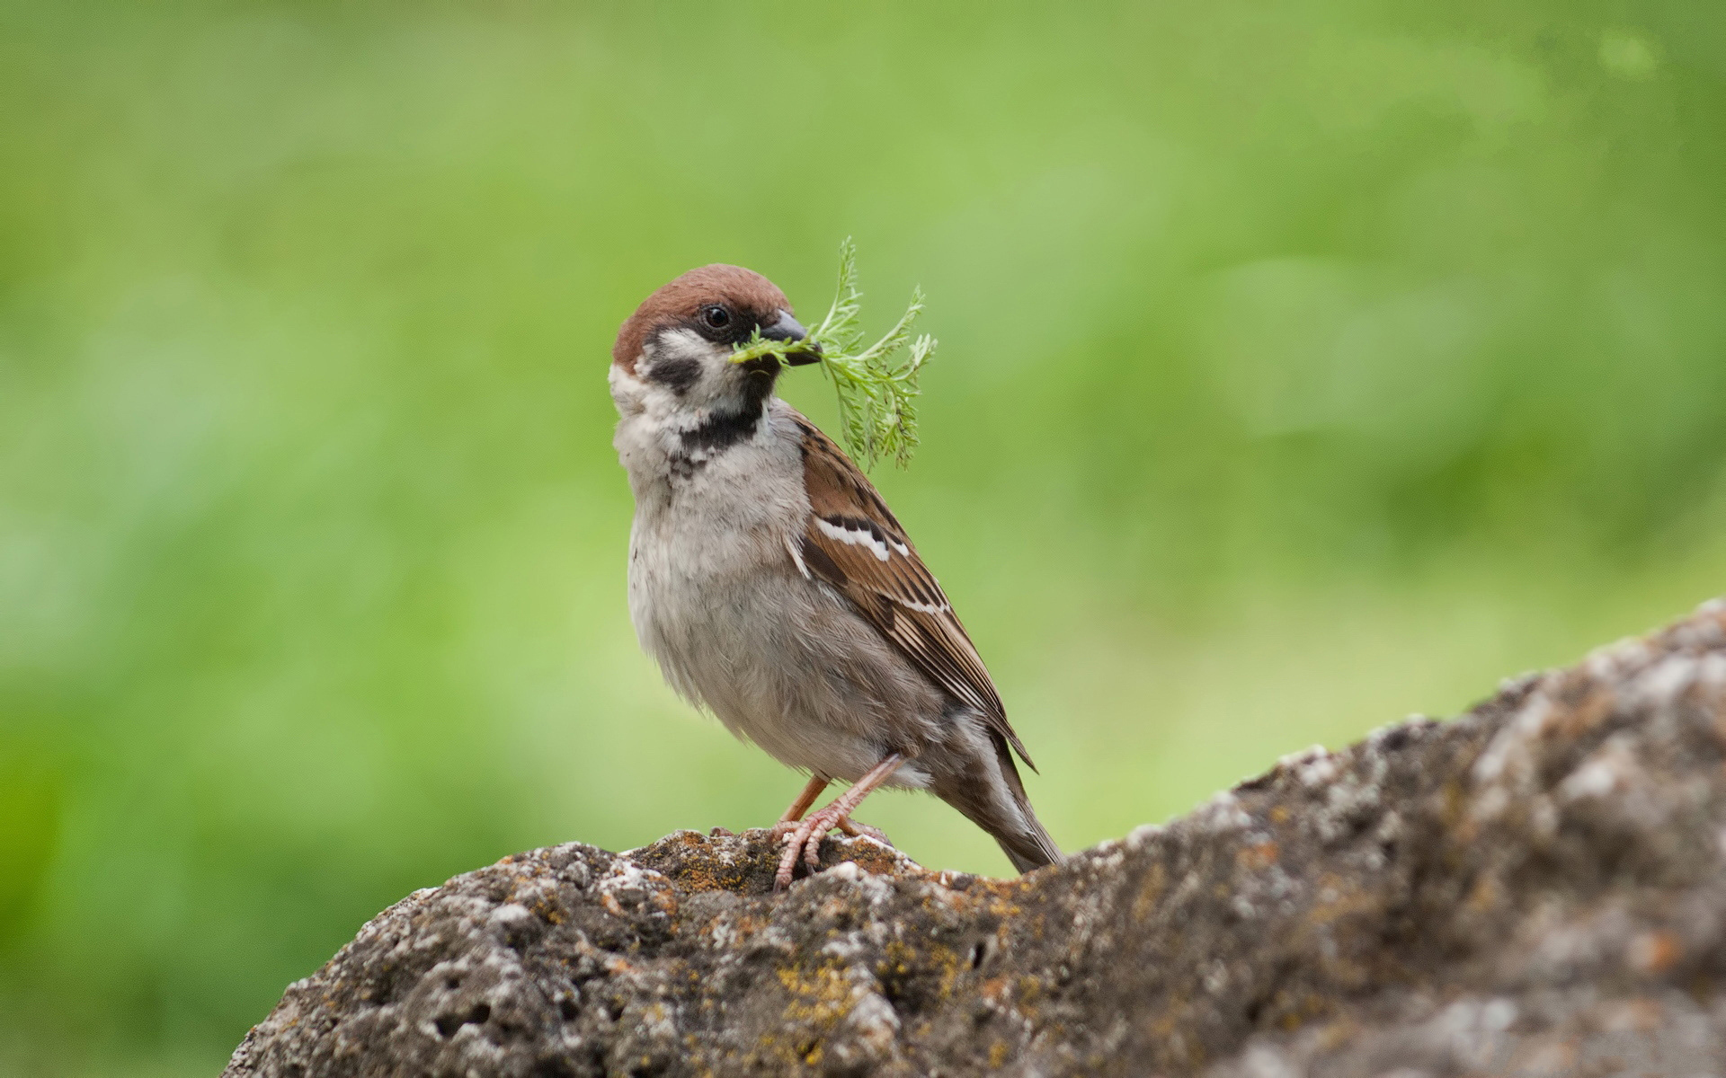
Notes:
http://zooclub.ru/zanim/2.shtml

Slide 32
В Атлантическом океане обитают небольшие осьминоги, продолжительность жизни которых равна одному году. Самки этого вида осьминогов - примерные матери. Отложив яички, они около месяца охраняют свое потомство, ни на минуту не отлучаясь от гнезда, и все это врем я ничего не едят. Казалось, что столь длительная голодовка должна была бы подорвать здоровье животного, поэтому ученых не удивляло, что осьминогиха через 5- 10 дней после появления потомства погибала.
Notes:
http://zooclub.ru/zanim/2.shtml

Slide 33
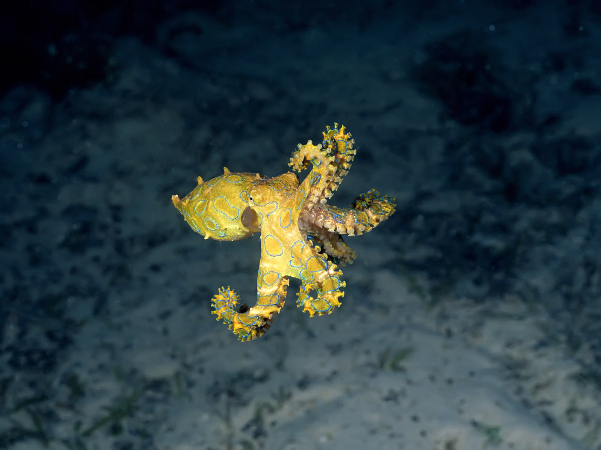
Notes:
http://zooclub.ru/zanim/2.shtml

Slide 34
Неожиданно выясняется, что в любое другое время тридцатидневная голодовка для осьминогов совершенно безопасна. Животных убивает секрет специальных желез, получивших название оптических, так как они находятся позади глаз. Если их удалить, самка проживет на 4 месяца дольше, однако она тотчас забывает свои материнские обязанности и отправляется на охоту. Учитывая короткую жизнь осьминогов, четырехмесячная прибавка огромна.
Notes:
http://zooclub.ru/zanim/2.shtml

